Slide 1



COMO PASA
EL TIEMPO

Slide 2

Para algunos de nosotros el tiempo puede ser cruel y despiadado, a menos que seas Halle Berry, ella nunca envejece, en el caso de hoy te vamos a enseñar el trabajo de Ard Gelinck, un diseñador gráfico holandés quien posee habilidades increíbles en el uso del Photoshop y quiso hacer comparaciones del antes y después de famosos con sus versiones de la juventud, y el resultado es verdaderamente asombroso, estas fotos son un viaje al pasado y te harán reflexionar sobre lo relativo y rápido que pasa el tiempo. Echa un vistazo.

Slide 3
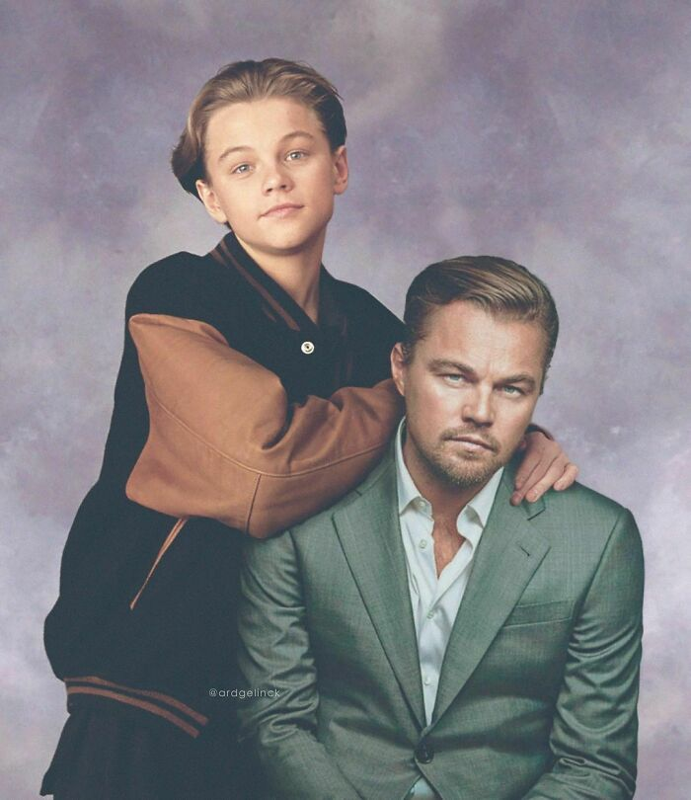
Leonardo Dicaprio

Slide 4
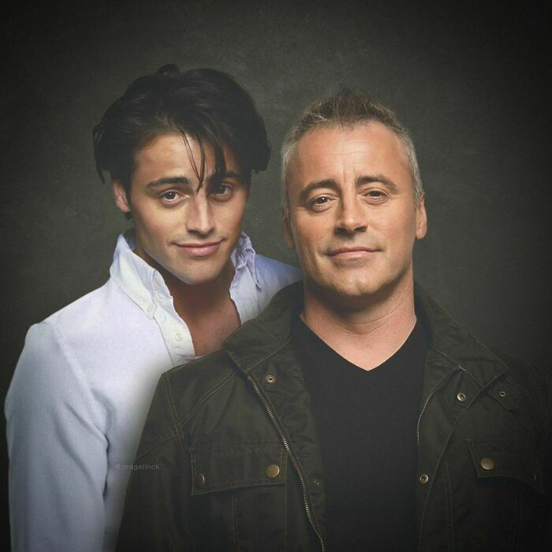
Matt Leblanc
David Bowie

Slide 5
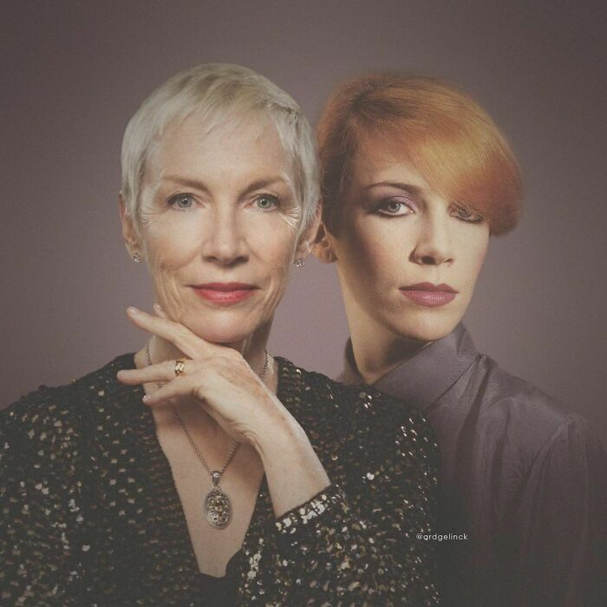
Annie Lennox

Slide 6
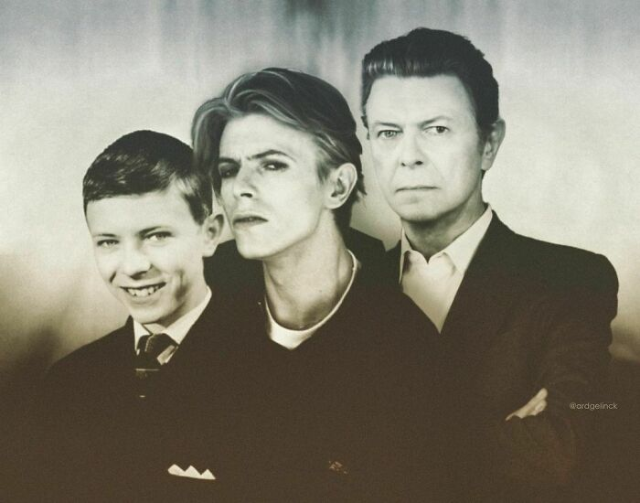
David Bowie

Slide 7
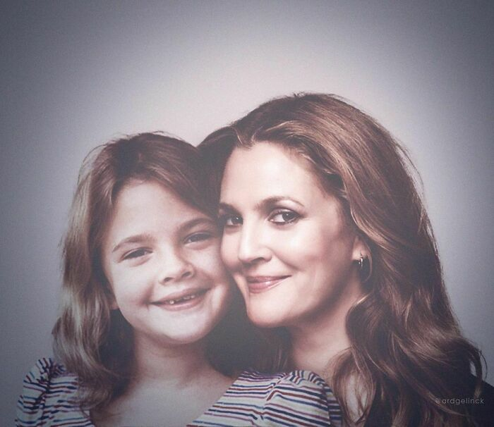
Drew Barrymore

Slide 8
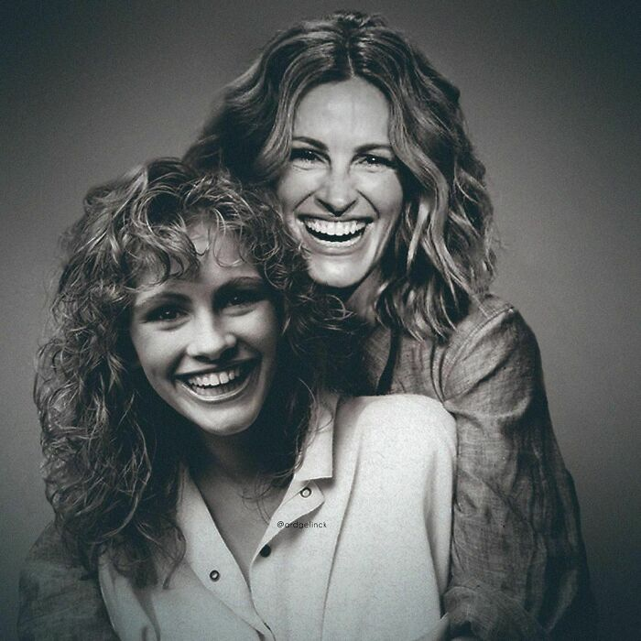
Julia Roberts

Slide 9
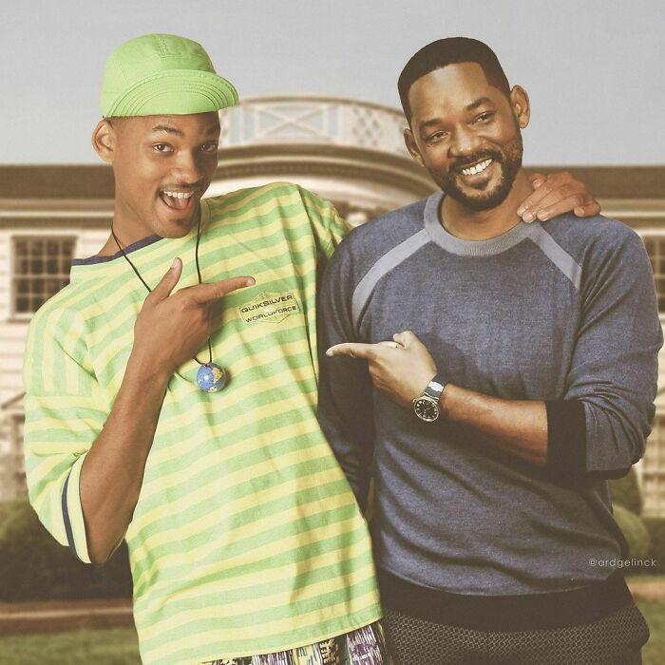
Will Smith

Slide 10
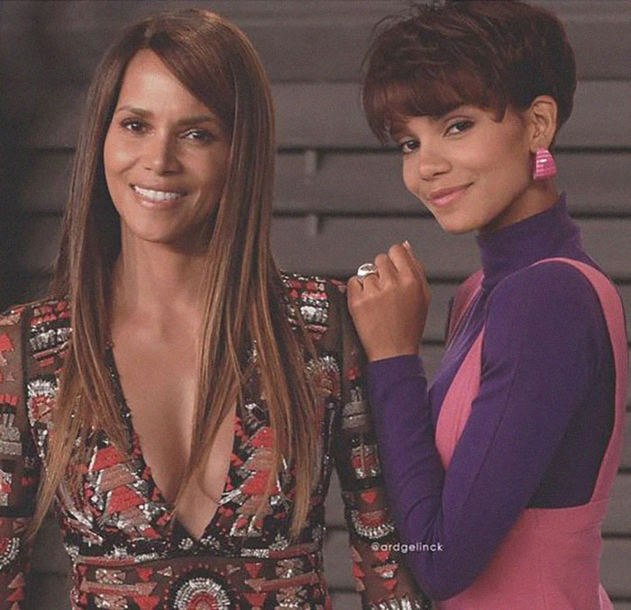
Halle Berry

Slide 11
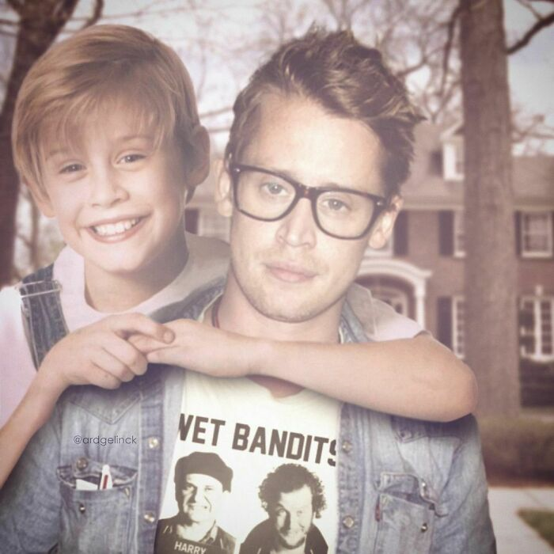
Macaulay Culkin

Slide 12
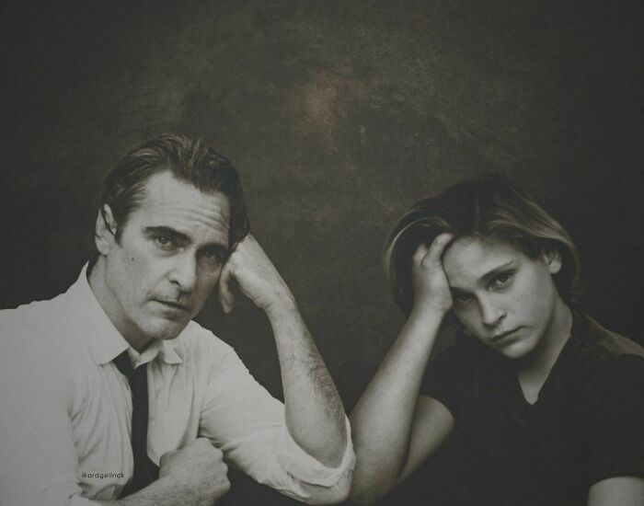
Joaquin Phoenix

Slide 13
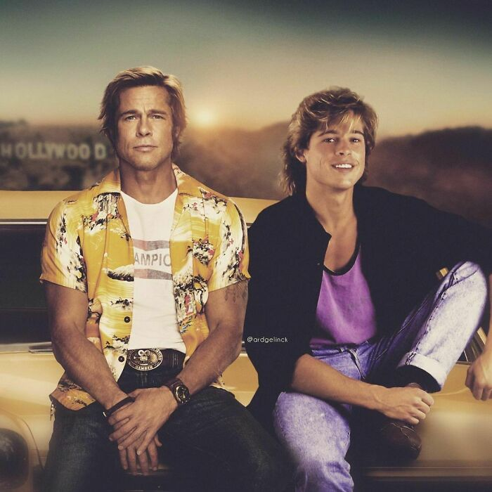
Brad Pitt

Slide 14
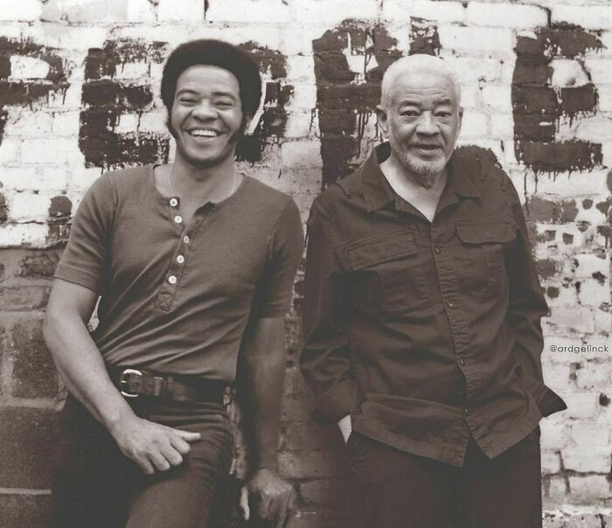
Bill Withers

Slide 15
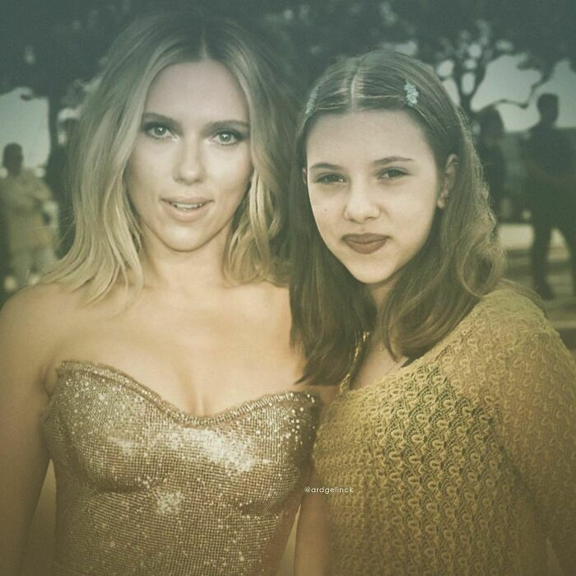
Scarlett Johansson

Slide 16
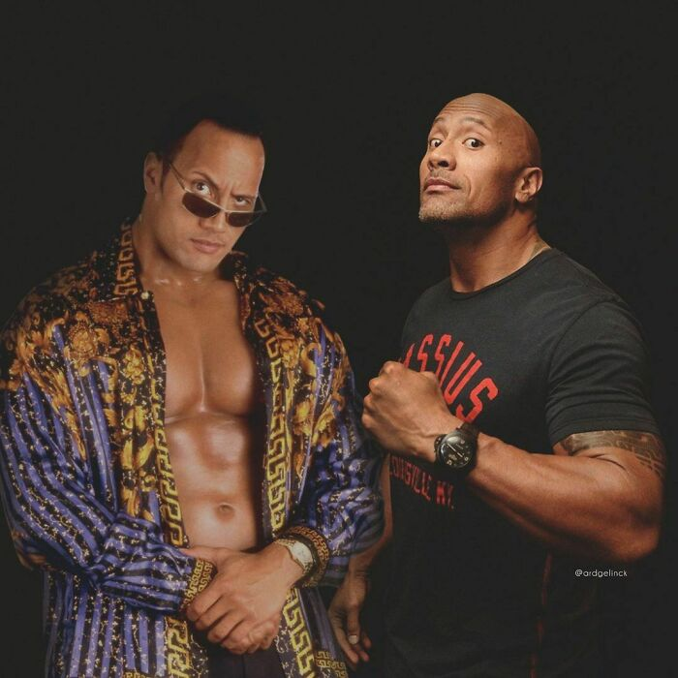
Dwayne Johnson

Slide 17
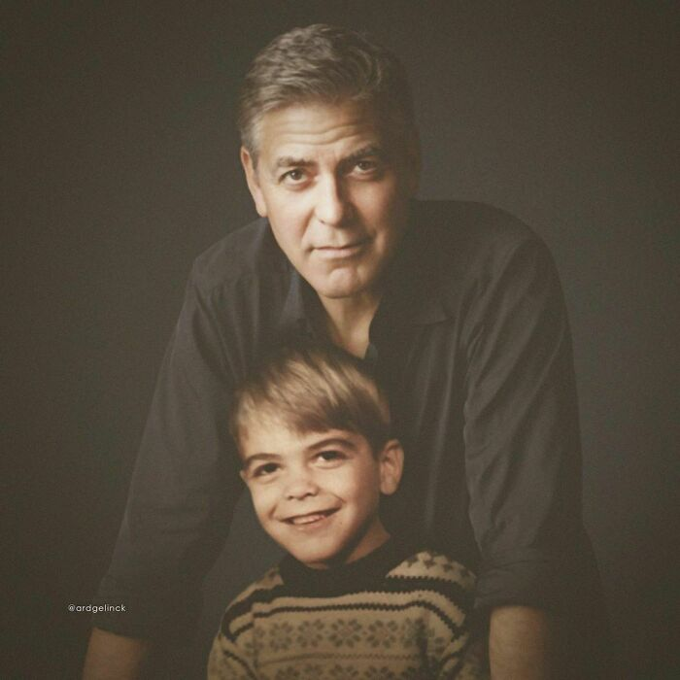
George Clooney

Slide 18
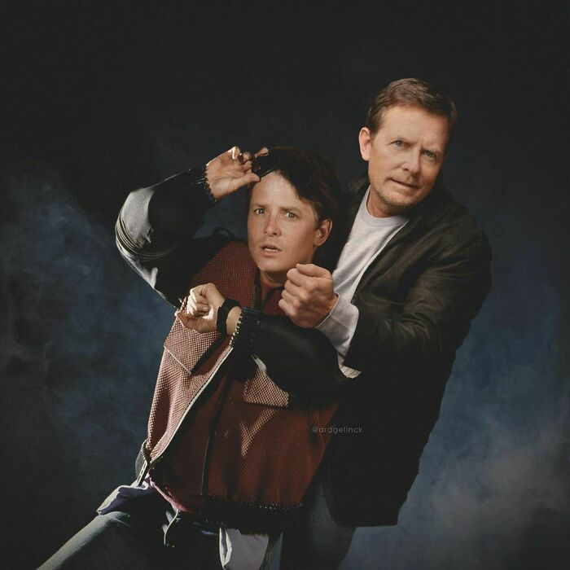
Michael J. Fox

Slide 19
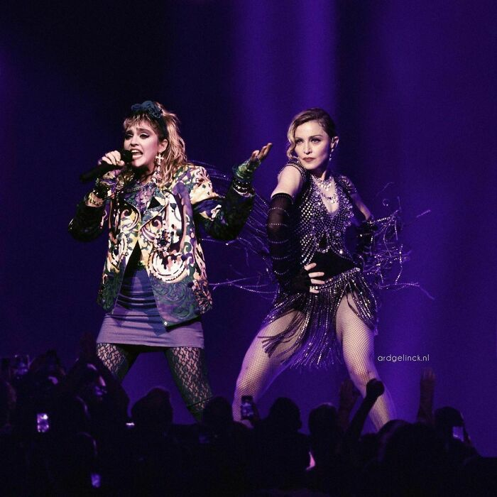
Madonna

Slide 20
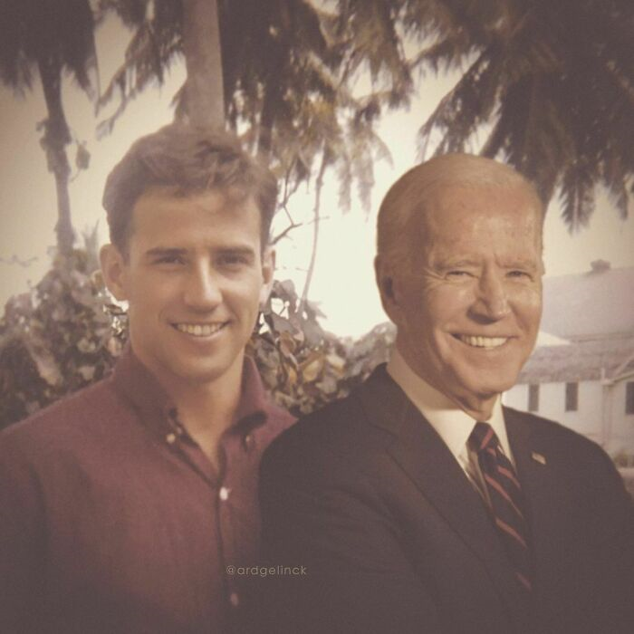
Joe Biden

Slide 21
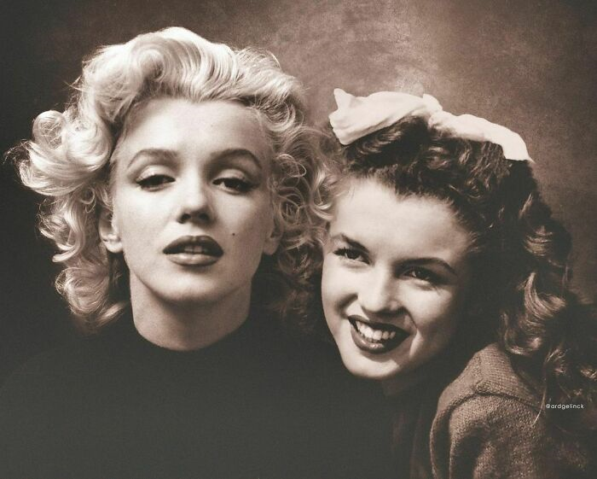
Marilyn Monroe

Slide 22
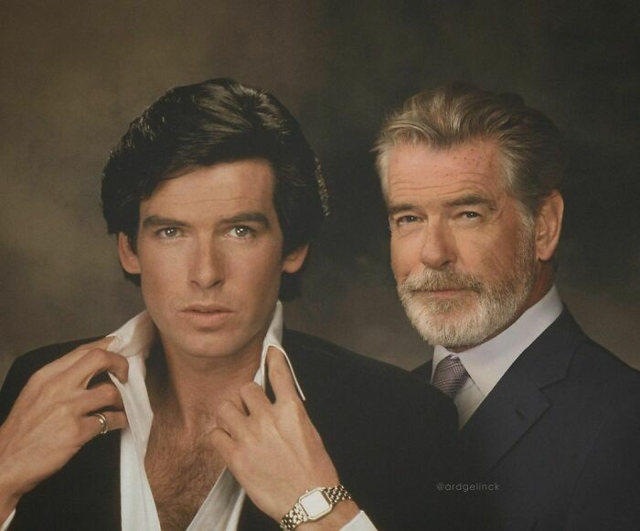
Pierce Brosnan

Slide 23
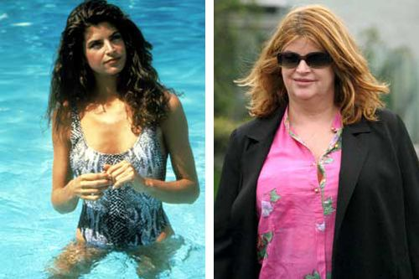
Kirstie Alley

Slide 24
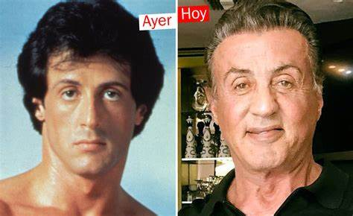
Sylvester Stallone

Slide 25
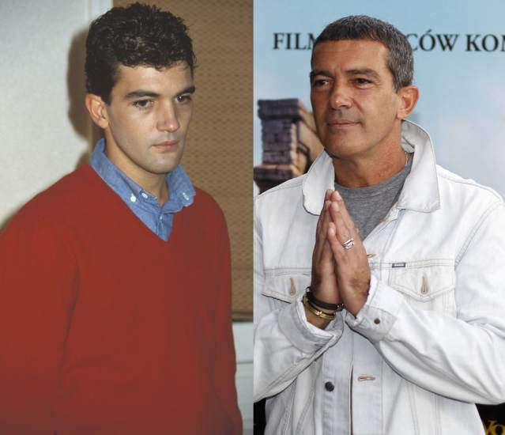
Antonio Banderas

Slide 26
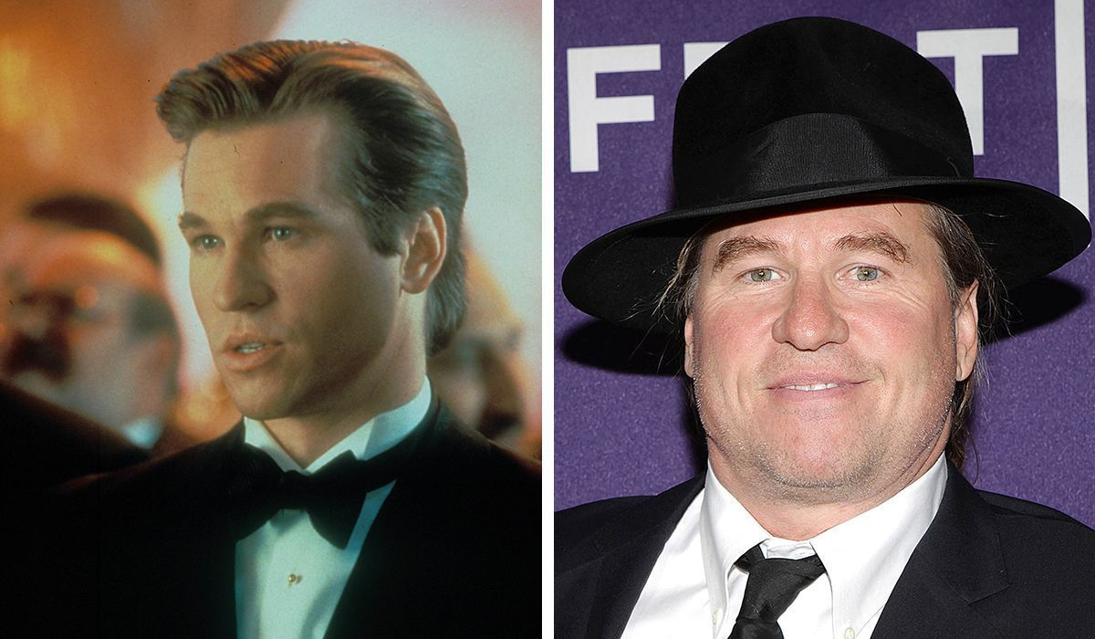
Val Kilmer

Slide 27
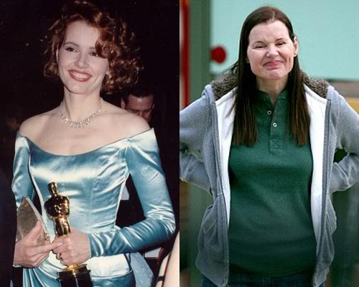
Geena Davis

Slide 28
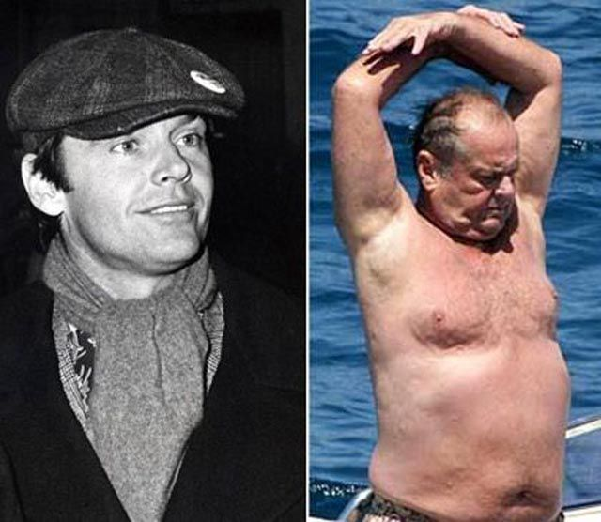
Jack Nicholson

Slide 29
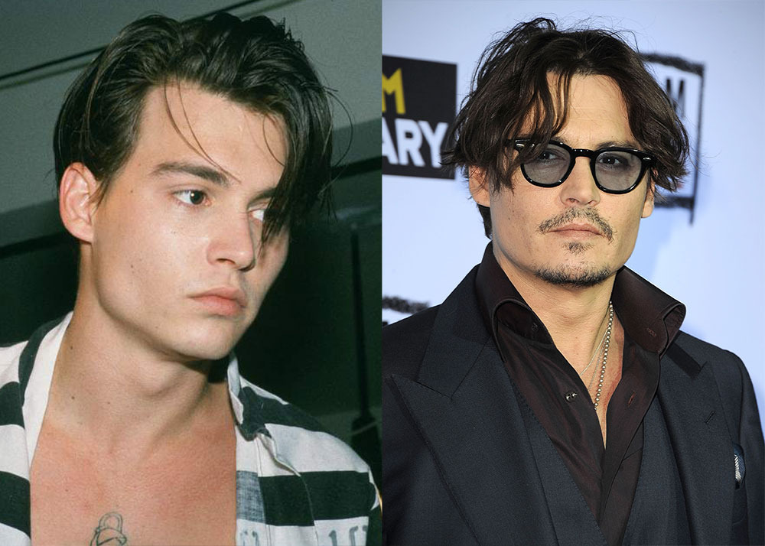
Johnny Depp

Slide 30
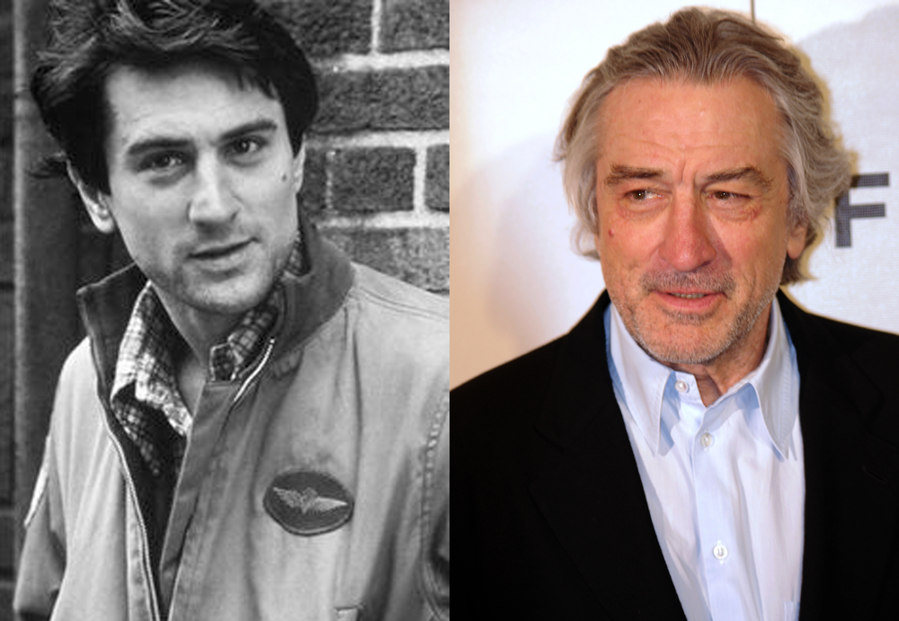
Robert De Niro

Slide 31
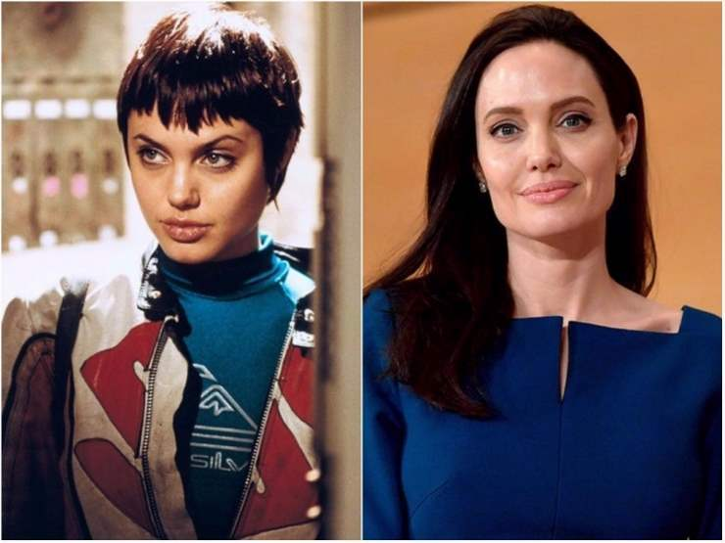
Angelina Jolie

Slide 32
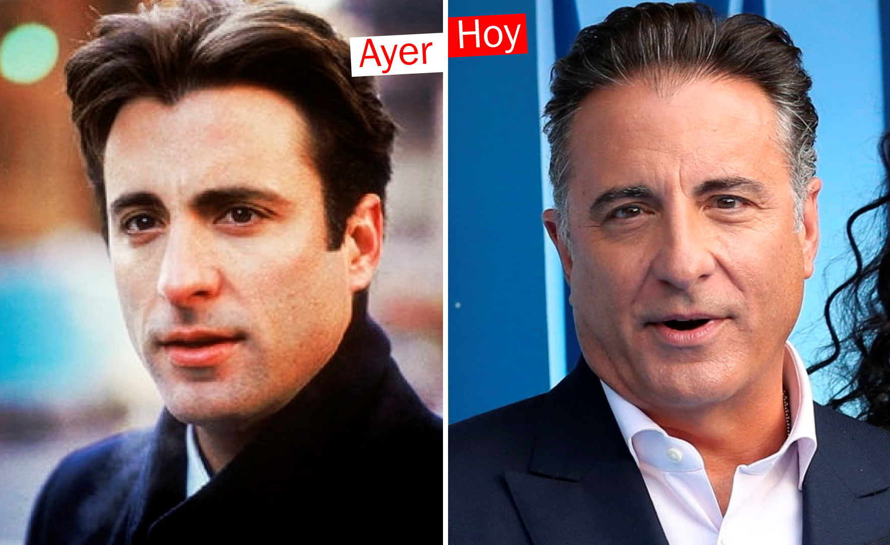
Andy garcia

Slide 33
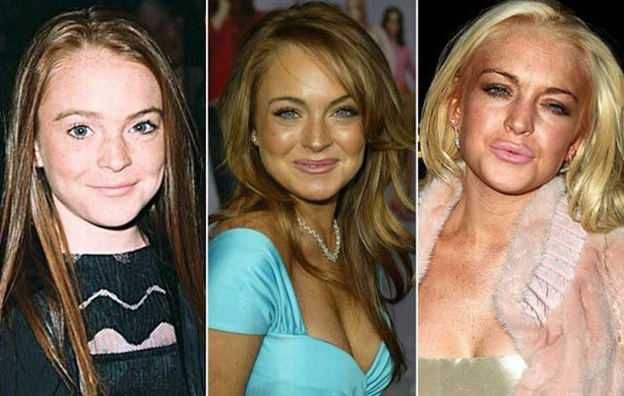
Lindsay Lohan

Slide 34
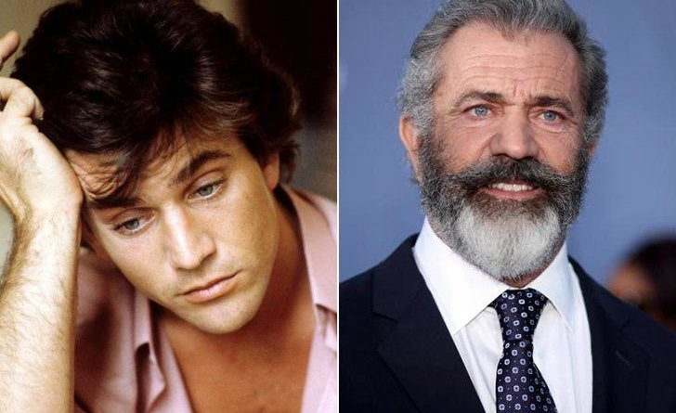
Mel Gibson

Slide 35
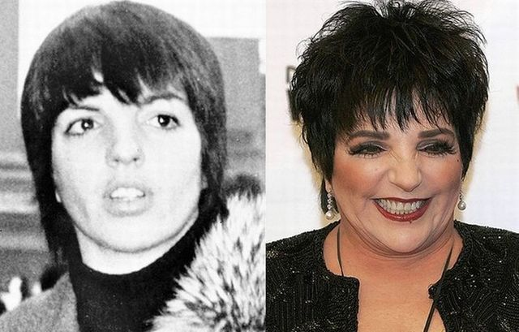
Liza Minnelli

Slide 36
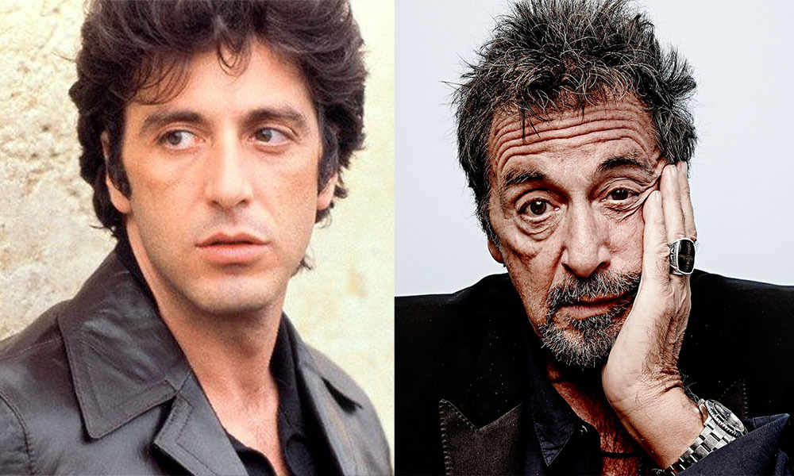
AL PACINO

Slide 37



Un fuerte
abrazo,
que tengas
un buen día
Hoy es sábado, 18 de diciembre de 2021
Ahora mismo son las 18:04 horas.

Slide 38







¿Te ha gustado?
Puedes ver más entrando
Aquí
Además puedes recibir powerpoints en tu correo electrónico suscribiéndote aquí:

